Slide 1
人教版小学数学四年级上册
第六单元 除数是两位数的除法
6.2.2 商是两位数的除法
MENTAL HEALTH COUNSELING PPT
讲解人：PPT818 时间：20XX

Slide 2
一、新课导入
1. 不计算，说一说商是几位数。你是怎么判断的？
4
4 9 4
7
2 4 6
9
9 8
6
2 7
商是三位数
商是两位数
商是两位数
商是一位数
除数是一位数，先看被除数的前一位，前一位不够除，再看被除数的前两位。

Slide 3
一、新课导入
2.先想想商是几位数，再完成下面的竖式。
1
0
3
3
5
4
4 1 4
7
2 4 6
4
2 1
1
4
3
6
1 2
3 5
1
2

Slide 4
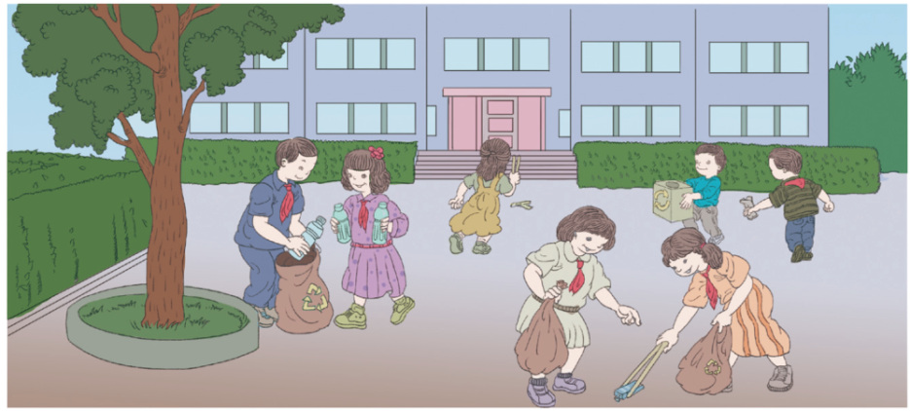
二、探索新知
教材P83页例6
学校共有612名学生，每18人组成一个环保小组。可以组成多少组？
612÷18＝_______

Slide 5
二、探索新知
教材P83页例6
34
4
3
4
3
18
6 1 2
0
3
0
5 4
18
6 1 2
18
6 1 2
7
2
5 4
0
7 2
5 4
7
2
0
7
7 2
先算18除以什么数？
18除61个十，商3个十，余7个十
0
18除72，商4
612÷18＝_______

Slide 6
二、探索新知
教材P84页
1.计算下面各题，说一说先试除被除数的前几位数。
2
3
9
2
4
43
9 8 9
58
2 4 4
26
7 6 8
8 6
2 3 2
5 2
9
1 2
8
1 2
2 4
1 2 9
2 3 4
1 4
0
除数是两位数，先看被除数的前两位，前两位不够除，再看被除数的前三位。

Slide 7
二、探索新知
教材P83页例7
你想的对吗？大家都来算算吧。
30……10
940÷31＝_______
30
3
930÷31＝
0
验算： 3 1
× 3 0
31
3
9 4 0
0
9 3
9 3 0
31
9 3 0
1
＋ 1 0
9 3
0
为什么商的个位商0？
9 4 0
0
除到个位时，余数10比除数31小，个位不够商1，要商0。
如果被除数是930，商的个位商几？

Slide 8
二、探索新知
除数是两位数的除法怎样计算？
1. 从被除数的___位除起，先用除数试除被除数前___位数，如果它比除数小，再试除前___位数。
高
两
三
2. 除到被除数的哪一位，就在那一位上面写___。
商
3. 求出每一位商，余下的数必须比除数___。
小

Slide 9
二、探索新知
除数是两位数的除法与除数是一位数的除法有什么相同点？有什么不同点？
各写一道除数是一位数和两位数的除法算式，请同桌做一做。
1
0
3
3
4
3
0
4
4 1 4
18
6 1 2
31
9 4 0
4
5 4
9 3
1
4
7
2
0
1
1 2
7
2
2
0

Slide 10
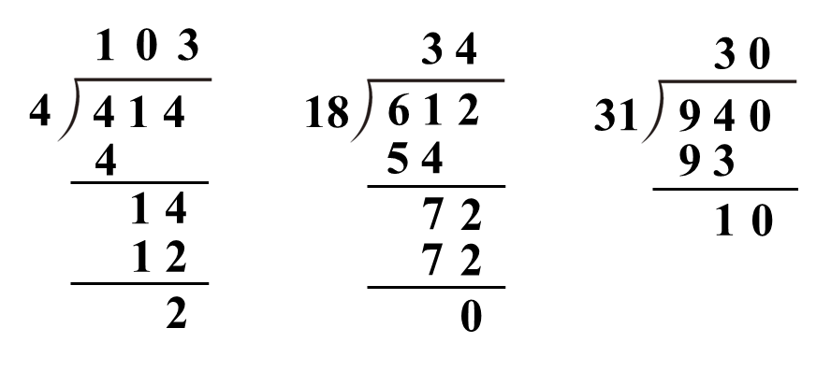
二、探索新知
1. 从被除数的___位除起，先用除数试除被除数前___位数，如果它比除数小，再试除前___位数。
高
两
三
相同
不同
2. 除到被除数的哪一位，就在那一位上面写___。
商
3. 求出每一位商，余下的数必须比除数___。
小

Slide 11
二、探索新知
教材P84页
2.计算下面各题。
0
4
2
1
2
3
0
0
54
7 8 4
31
6 4 9
12
3 6 4
38
7 6 2
5 4
6 2
3 6
7 6
4
2
9
2 4
4
2
2 1 6
2 8

Slide 12
三、基础练习
教材P85页练习十六第1题
1.计算下面各题，说一说上下两组题有什么区别。
12
2 0 4
25
7 7 5
57
9 6 7
34
3 6 4
12
1 1 3
25
2 4 0
57
2 0 9
34
3 2 5

Slide 13
三、基础练习
教材P85页练习十六第1题
商是两位数
1
7
3
1
1
6
1
0
12
2 0 4
25
7 7 5
57
9 6 7
34
3 6 4
1 2
7 5
5 7
3 4
8 4
2 5
3 9 7
2 4
8 4
2 5
3 4 2
0
0
5 5
商是一位数
9
9
3
9
12
1 1 3
25
2 4 0
57
2 0 9
34
3 2 5
1 0 8
2 2 5
1 7 1
3 0 6
5
1 5
3 8
1 9

Slide 14
三、基础练习
教材P85页练习十六第2题
2.不用坚式计算，判断下面各题商是几位数。
17
1 3 6
26
5 8 4
39
3 7 0
63
7 6 2
商是一位数
商是两位数
商是一位数
商是两位数

Slide 15
三、基础练习
教材P85页练习十六第6题
3.下面的计算对吗？把不对的改正过来。
6
0
2
2
7
1
8
53
3 5 1
30
6 0 7
28
5 9 7
73
6 2 0
3 1 8
6 0
5 6
5 8 4
3 5 1
0
3 7
4 6
3 3
7
3 6
2 8
×
×
×
9
1
1
×

Slide 16
四、课堂小结
通过本节课的学习，你有什么收获？

Slide 17
人教版小学数学四年级上册
第六单元 除数是两位数的除法
感谢你的聆听
MENTAL HEALTH COUNSELING PPT
讲解人：PPT818 时间：20XX

